Slide 1
Proiect Camera Evadare
Un grup de maxim 6 persoane va fi incuiat intr-o camera tematica timp de 60 minute. Trebuie sa lucreze in echipa pentru a reusi sa evadeze din camera in timpul acordat.
DETALII IMPLEMENTARE:
>Camera folosita: deocamdata pot fi folosite 3 camere pentru a fi construit acest scenariu
Prima camera are dimensiuni de aproximativ 5x5 metri
A doua camera este mai incapatoare si are dimensiuni de 6x6metri.
Ultima camera este un beci ce are hol de acces.
>Puzzler-uri folosite
Vor fi folosite atat puzzler-uri clasice(nu includ tehnologie )cat si puzzler-uri electronice in proportie de 50-50%
>Tematica camerei
Tematica trebuie aleasa astfel incat sa aibe legatura cu folosirea puzzler-urilor electronice
Ex: Laborator studii, Area 51, Biroul unui magnat,scena unei crime,

Slide 2
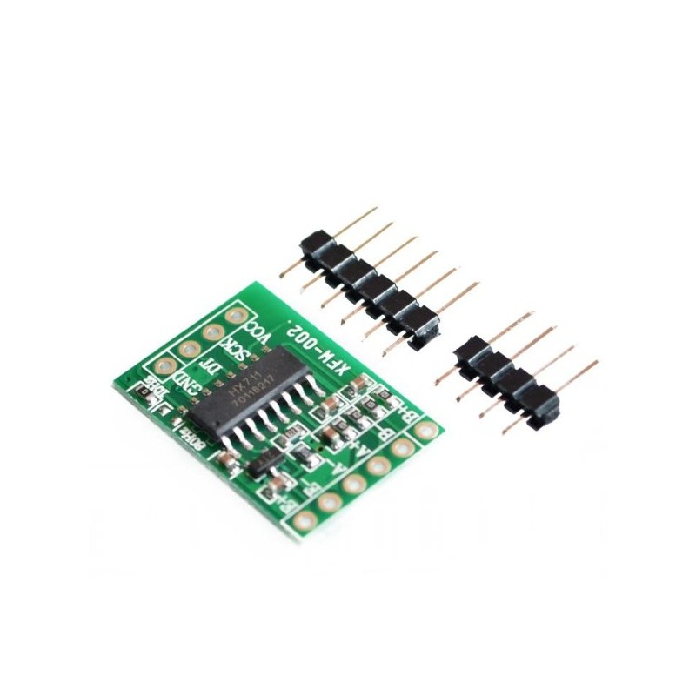
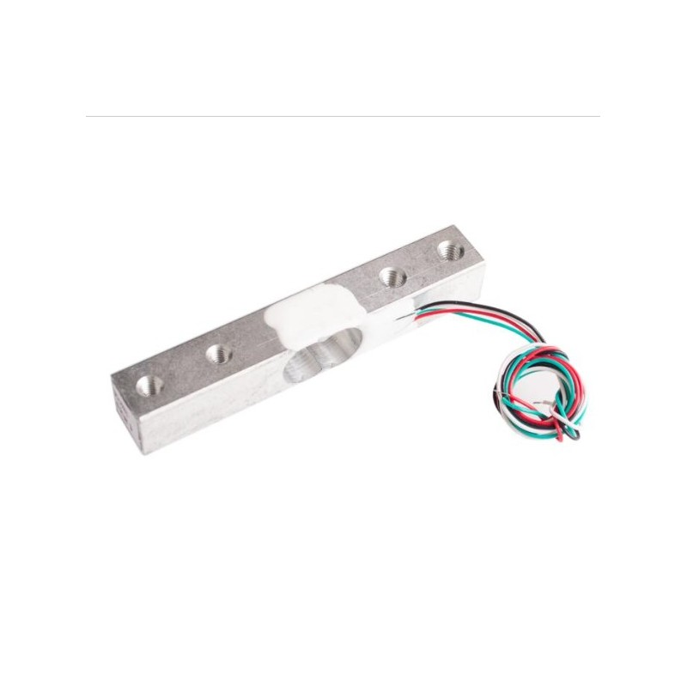
Puzzle1: CANTARIREA IN ORDINE A OBIECTELOR
>Pentru rezolvarea acestui pas al jocului, participantii trebuie sa aleaga 3 obiecte(indicate ) ce se afla in camera care vor trebui cantarite intr-o ordine prestabilita pentru deblocarea urmatorului pas.
>Cele 3 obiecte vor fi plasate conform instructiunilor pe cei 3 senzori de greutate pentru a debloca un electromagnet.
>In cazul in care obiectele nu au fost asezate in ordine corespunzatoare, nu se poate trece mai departe.
>pentru a reseta acest system este nevoie ca obiectele sa fie mutate de pe senzorul de greutate, acesta sa fie liber.
>Se poate folosi si un buzzer pentru atentionarea jucatorilor(daca mai au de incercat sau daca au reusit printr-un sunet corespunzator
Senzor/modul | Numar de senzori/module necesare | Numar conectori senzor/modul | Alte elemente necesare pentru implementare si construire | Disponibilitate/pret
Senzor greutate cu modul pentru citire date. | 3 senzori de greutate cu module de citire | Fiecare senzor are cate 4 conectori, 1 GND 1 alimentare si 2 pini de date. Total. 1GND+ 1 alimentare+ 6 citiri date. | -electromagnet -buzzer(optional) -suport mecanic, mobilier | Detin 1 sensor si un modul citire. Pret ~20ron/bucata.

Slide 3
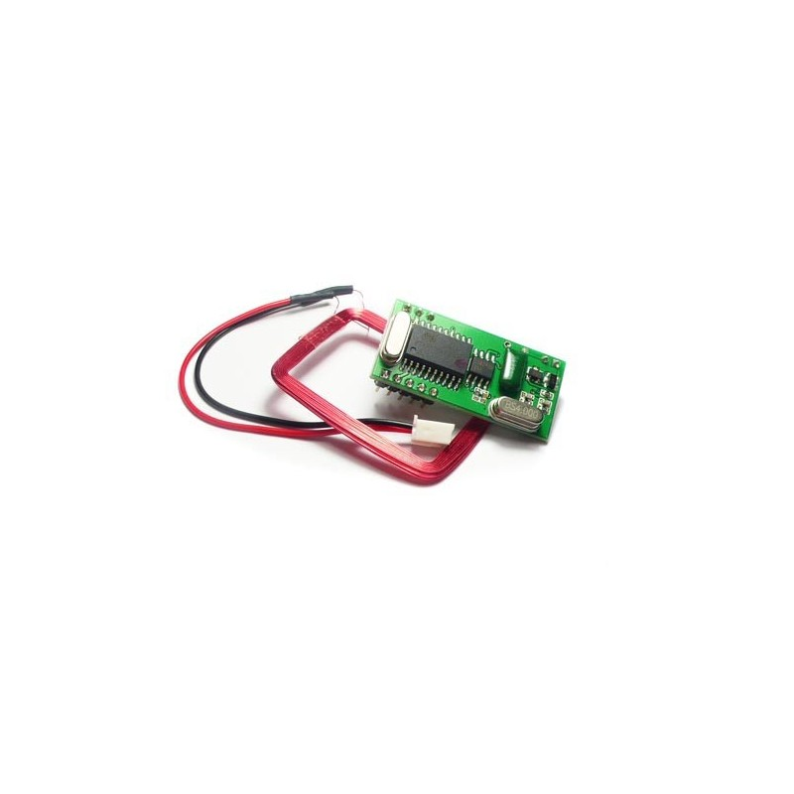
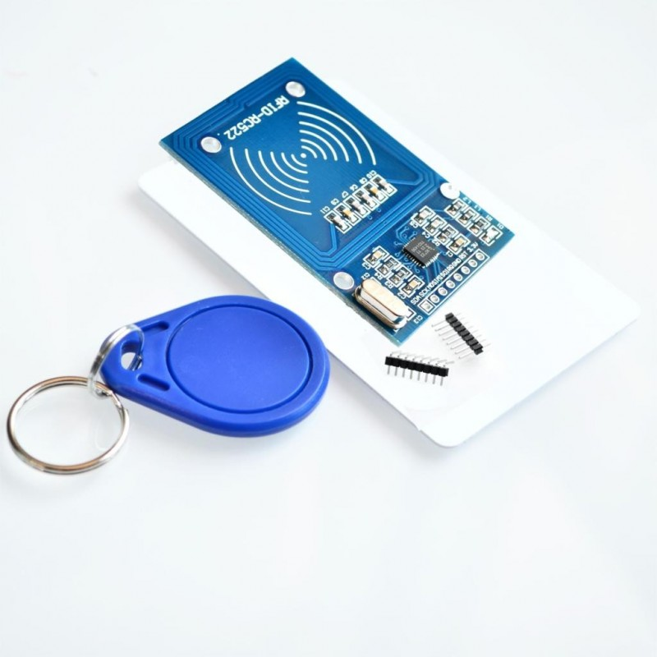
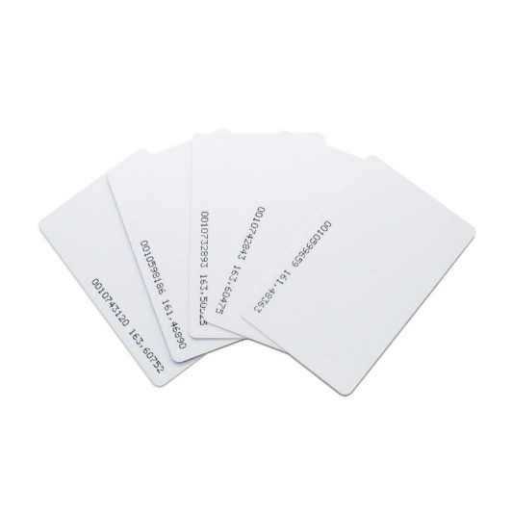
Puzzle2: CARTELA ACCES CU JOC DE LUMINI
>La un moment dat jucatorii vor gasi un card de acces in interiorul camerei. Acesta va fi plasat in locul indicat. Odata plasat va declansa un joc de lumini RGB ce ca oferi indicii despre urmatoarea etapa a jocului. De exemplu: Va aparea rosu de 3 ori, galben de 9 ori, albastru de 5 ori si verde de 2 ori. Va rezulta un cod pentru un lacat cu cod de culori: 3952
Senzor/modul | Numar de senzori/module necesare | Numar conectori senzor/modul | Alte elemente necesare pentru implementare si construire | Disponibilitate/pret
Senzor RFID cu modul de citire si cartel Sirag led-uri RGB sau modul 1 led RGB | 1 senzor cu 1 sau mai multe carduri, doar unul sa fie bun. | Am gasit 2 senzori de acest tip. Detin unul ce se foloseste de o bobina, insa celalalt sensor este mai bun si mai usor de folosit. 4 conectori. Gnd, slimentare si date. | -Birou sau support pentru incastrarea senzorului, lampa pantru instalarea ledurilor RGB | Detin 1 sensor 2 cartel Sirag led RGB Modul 1 led RGB Pret ~20ron/bucata RFID. ~2 lei card acces ~7 lei modul RGB

Slide 4
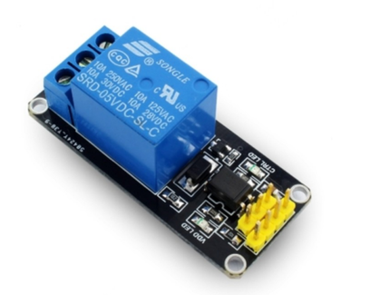
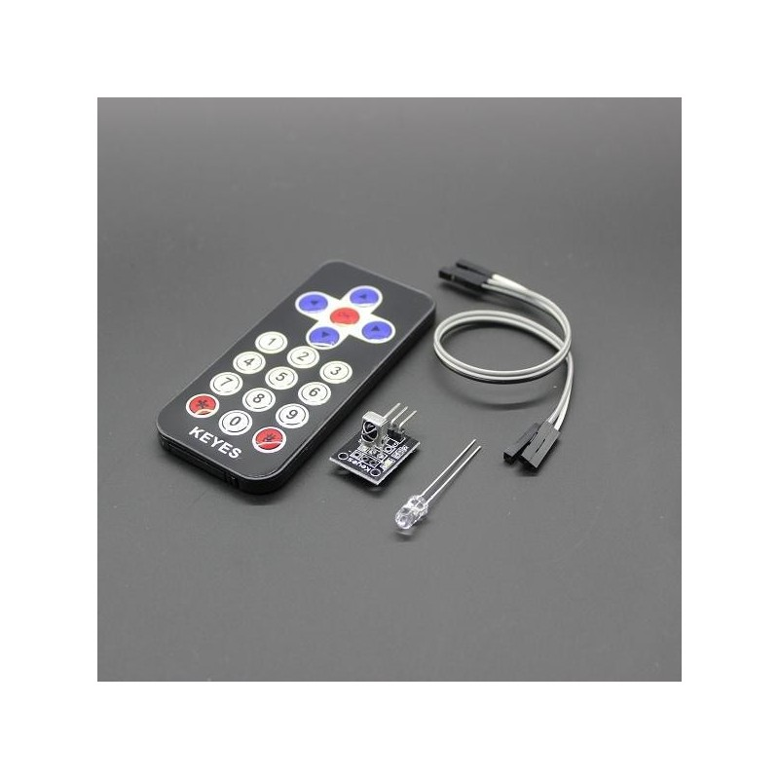
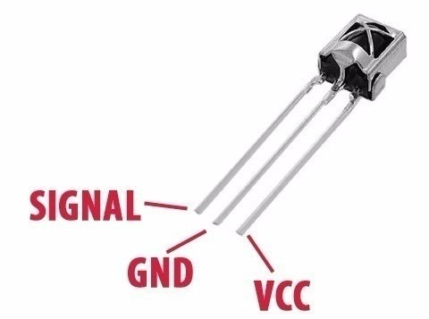
Puzzle3: APRINDERE MONITOR
>Pe peretii din camera se vor afla tablouri fixate bine cu diferite personalitati. In tablouri vor fi introdusi senzori IR(in zona ochilor) ce trebuiesc activati cu ajutorul unei telecomenzi.
>Jucatorii vor gasi telecomanda si instructiuni de folosire .
>Intr-o anumita ordine vor fi activati senzorii din interiorul tablourilor.
>Daca ordinea de activare este corecta un monitor/tv/laptop va fi aprins si vor gasi instructiuni(fisiere/inregistrare cu indicii) pentru a trece mai departe.
>Daca ordinea NU este buna nu vom avea nici un effect.
>Pentru a reseta se va apasa alt buton al telecomenzii spre oricare dintre tablouri.
IMPLEMENTARE:
>Fiecare sensor IR va activa un releu. Cand toate releele sunt active, un monitor va fi aprins
Senzor/modul | Numar de senzori/module necesare | Numar conectori senzor/modul | Alte elemente necesare pentru implementare si construire | Disponibilitate/pret
Senzori IR Telecomanda Releu | 3-4 senzori IR fiecare cu cate un releu | Fiecare sensor IR are cate 3 conectori. Un releu are de asemenea 3 conectori | -monitor/tv/laptop -tablouri fixe | Am : -3 relee -o telecomanda Pret: releu~10ron/buc IR sensor~7ron/buc

Slide 5
Puzzle4:
>Apasarea simultana a mai multor butoane pentru declansarea unui electromagnet.
>Pe parcursul jocului, in etape diferite jucatorii vor gasi 2/3/4 butoane, care apasate pe rand nu au nici un effect.
>Atunci cand toate cele 4 butoane au fost apasate simultan, ele actioneaza un electromagnet ce deschide un sertar/usa.
>Butoanele se vor afla inn parti diferite ale camerei astfel incat un jucator nu poate actiona doua butoane in acelasi timp.
>In cazul in care numarul de jucatori este mai mic decat numarul de butoane, butoanele ramase pot fi actionate cu obiecte din camera. Butoanele vor fi puse pe suprafete vertical(ex:pereti) cat si pe suprafete orizontale. Cele aflate pe suprafetele orizontale pot fi actionate si cu obiecte din camera(ex: de un ghiveci de flori)
IMPLEMENTARE:
Puzzle-ul acesta este simplu si se bazeaza pe continuitatea unui fir. Atat cat timp toate butoanele sunt actionate => continuitate si astfel se va deschide electromagnetul
Senzor/modul/dispozitive | Numar de senzori/module necesare | Numar conectori senzor/modul | Alte elemente necesare pentru implementare si construire | Disponibilitate/pret
Butoane mari Electromagnet | 3-4 butoane | GND si VCC pentru butoane si electromagnet | -pot fi folosite leduri sau sunet pentru atentionare deschidere electromagnet | pret buton~10ron/buc

Slide 6
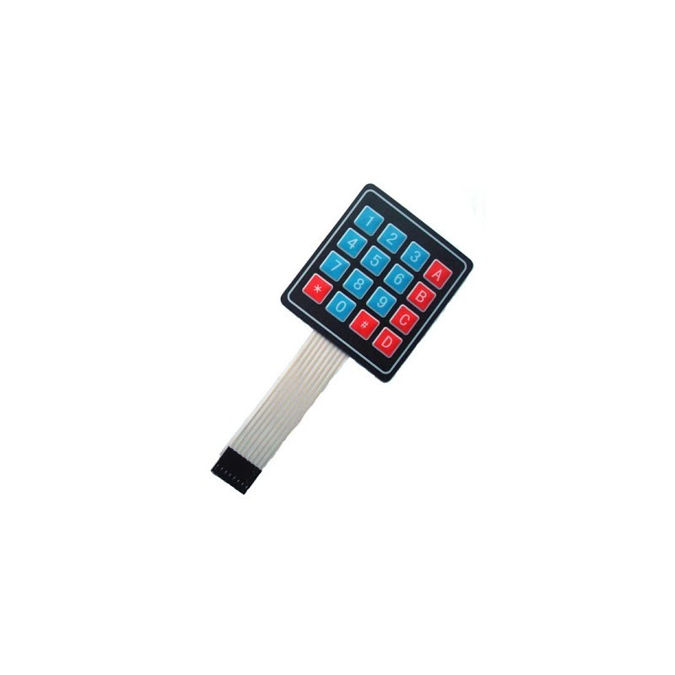
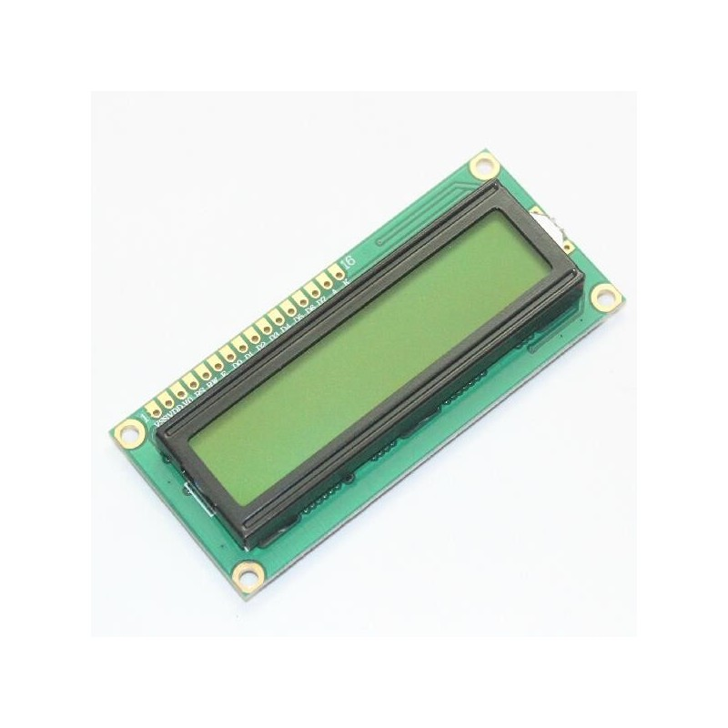
Puzzle5: BIROU CU PAROLA
>Tastatura cu afisare LCD
>Pentru a avea acces la interiorul unei cutii/sertar/birou, un cod de mai multe caractere va trebui introdus de la o tastatura.
>Jucatorii vor avea 3 sanse de a introduce codul correct.Daca codul introdus a fost bun sertarul/cutia se va deschide si va oferi indicii catre urmatoarea etapa. Daca nici unul din cele 3 coduri introduce nu a fost corect, vor trebui sa astepte 1-2 minute pana cand tastatura se va reseta.
>
Senzor/modul/dispozitive | Numar de senzori/module necesare | Numar conectori senzor/modul | Alte elemente necesare pentru implementare si construire | Disponibilitate/pret
Tastatura matriciala Ecran LCD | 1 tastaura si 1 display | 8 pini fiecare tastatura 16 pini display LCD cu 2 randuri. |  | Am tastatura Pret: tastatura~10ron/buc LCD~15ron/buc

Slide 7
ALTE IDEI Aditionale:
Idee1: Camere supraveghere acoperite.
>in camera pot fi instalate cateva camera de supraveghere false. Pentru a trece mai departe jucatorii vor trebui sa acopere toate camerele de filmat, cu hartii gasite in camera.
>In interiorul camerelor se gasesc senzori de proximitate, care activati simultan activeaza un electromagnet
Senzor/modul/dispozitive | Numar de senzori/module necesare | Numar conectori senzor/modul | Alte elemente necesare pentru implementare si construire | Disponibilitate/pret
Senzor de proximitate | 2-3 senzori pentru fiecare camera de supraveghere |  | Camere de supraveghere false Electromagnet | Nu am nimic Pret: Senzori proxi~10ron/buc

Slide 8
Element Ajutator:
Cronometru digital folosit cu alarma
>cand jucatorii vor intra in camera, cronometrul va fi activat la 60 minute. Cand timpul ajunge la 30Min, o alarma avertizeaza jucatorii. La fel pentru 15,10 si 5 minute.
SIMPLIFICARE:
>Acest ceas poate fi implementat si software ca si o aplicatie pe o tableta ce va fi atasata in camera.
Senzor/modul/dispozitive | Numar de senzori/module necesare | Numar conectori senzor/modul | Alte elemente necesare pentru implementare si construire | Disponibilitate/pret
Display 7 segmente Modul real-time Buzzer/alarma |  | 12 pini pentru un modul cu 4 leduri de afisare pe 7 segmente si 3 pini pentru buzzer |  | Am segment led , buzzer si tableta

